Slide 1


FastTech
Facilitando a gestão de trabalho home office

Slide 2






Conheça a Equipe
FastTech
Beatriz do Nascimento
Breno Cesar
Ellen Miranda
Fernando Marques
Julio Moudatsos
Leonardo Vicchietti

Slide 3

Falta de monitoramento no ambiente home office
FastTech

Slide 4


FastTech
Trabalhando com visão e transparência com a suas informações!
O talento vence jogos, mas só o trabalho em equipe ganha campeonatos.

Slide 5
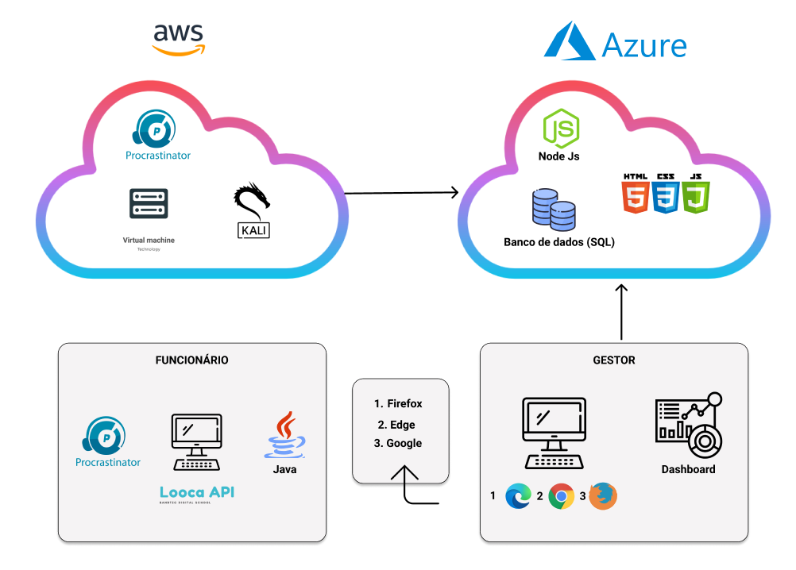
Diagrama de solução de software
FastTech

Slide 6
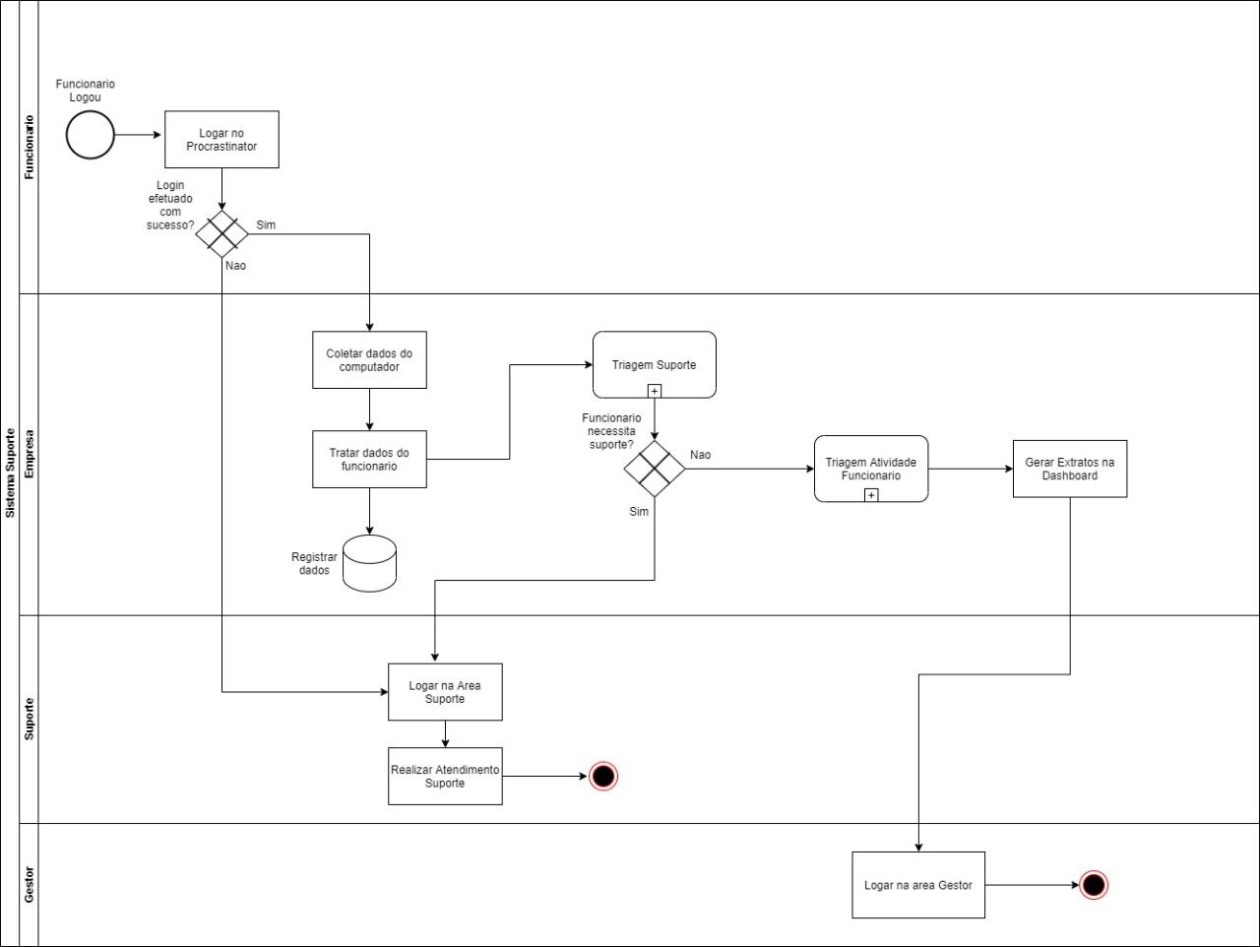
BPMN
FastTech

Slide 7
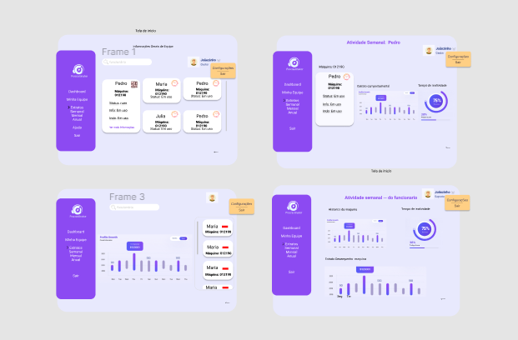
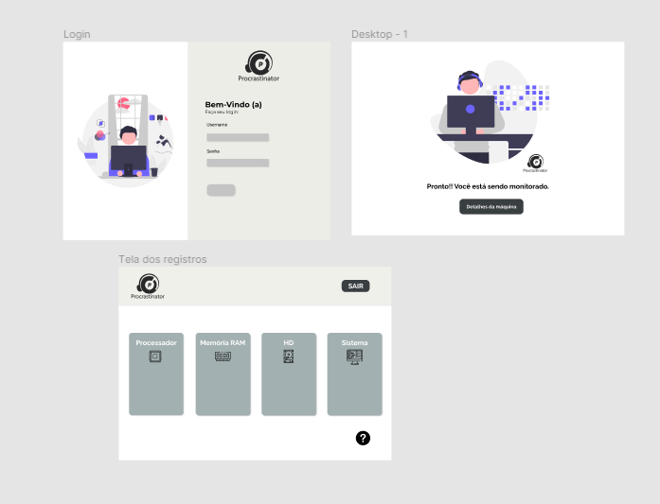
Mockup de Tela
FastTech

Slide 8
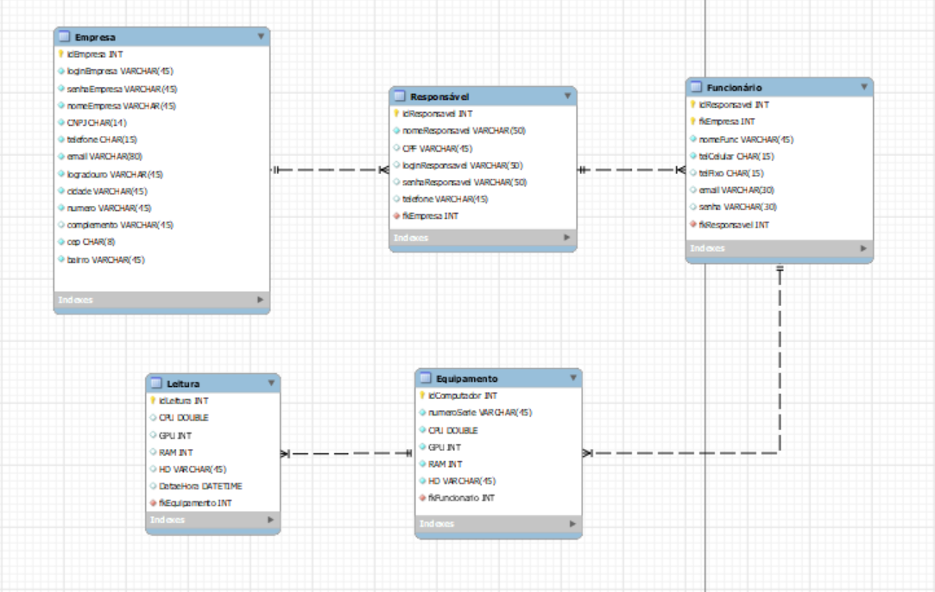
Modelagem de dados

Slide 9

FastTech
Tela Swing

Slide 10


FastTech
Dashboard Estático

Slide 11
FastTech
VM na Nuvem AWS

Slide 12

FastTech
Conclusão
Aprendizado;
Discussões;
Ideias e Inovações;
Conhecimento.

Slide 13







FastTech
Obrigado!
tfast5234@gmail.com

